Slide 1
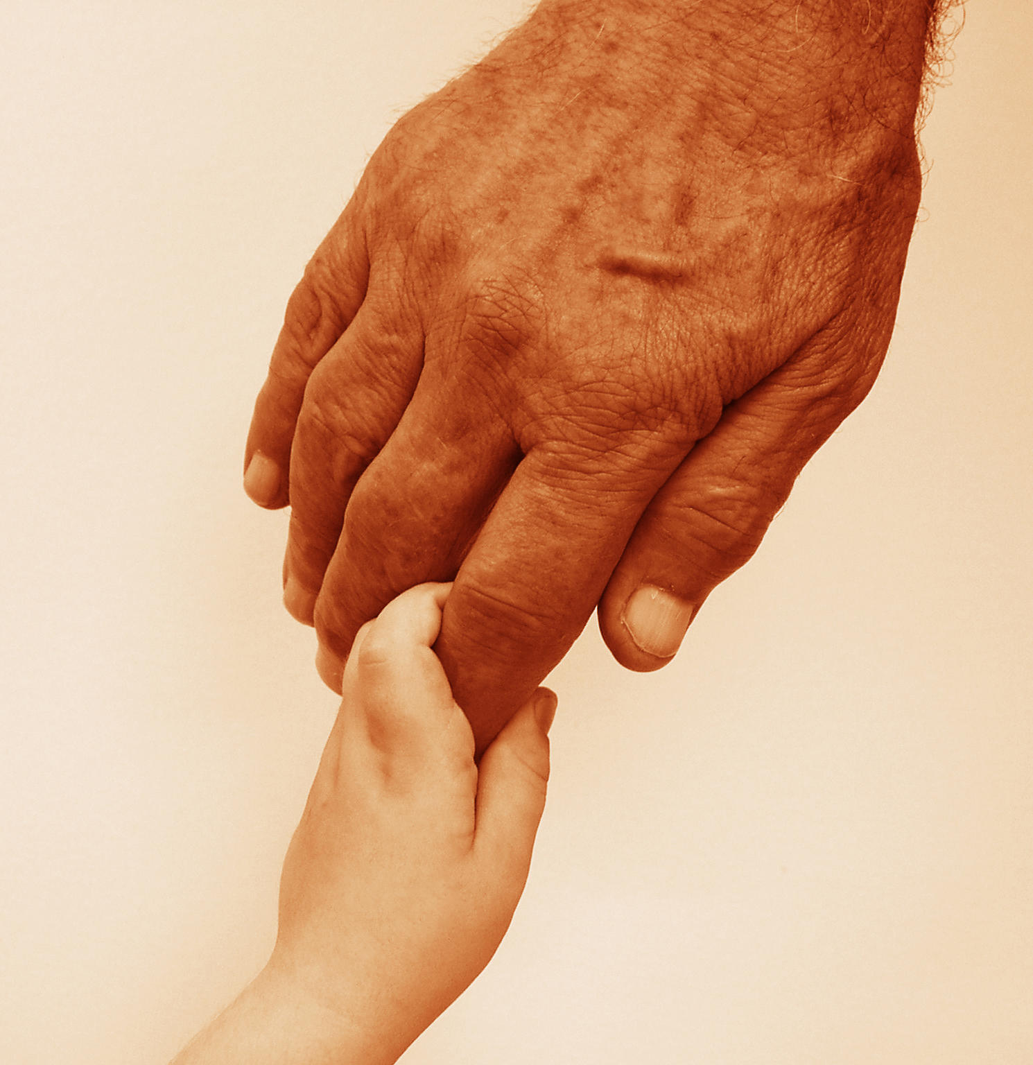
Gott begleitet Dich!
Gedanken zum Ferienbeginn
Psalm 139,1-24

Slide 2

„Herr, du hast mich erforscht und kennst mich ganz genau. Wenn ich mich setze oder aufstehe – du weisst es; meine Absichten erkennst du schon im Voraus.“
Psalm 139,1-2

Slide 3
„Ob ich gehe oder liege, du siehst es, mit all meinen Wegen bist du vertraut. Ja, noch ehe mir ein Wort über die Lippen kommt, weisst du es schon genau, Herr.“
Psalm 139,3-4

Slide 4
„Von allen Seiten umschliesst du mich und legst auf mich deine Hand. Ein unfassbares Wunder ist diese Erkenntnis für mich; zu hoch, als dass ich es je begreifen könnte.“
Psalm 139,5-6

Slide 5
„Wohin könnte ich schon gehen, um deinem Geist zu entkommen, wohin fliehen, um deinem Blick zu entgehen? Wenn ich zum Himmel emporstiege – so wärst du dort! Und würde ich im Totenreich mein Lager aufschlagen – dort wärst du auch!“
Psalm 139,7-8

Slide 6
„Hätte ich Flügel und könnte mich wie die Morgenröte niederlassen am äussersten Ende des Meeres, so würde auch dort deine Hand mich leiten, ja, deine rechte Hand würde mich halten!“
Psalm 139,9-10

Slide 7
„Und spräche ich: ‚Nur noch Finsternis soll mich umgeben, und der helle Tag um mich her soll sich verwandeln in tiefste Nacht!‘, dann wäre selbst die Finsternis nicht finster für dich, und die Nacht würde leuchten wie der Tag. Ja – für dich wäre tiefste Dunkelheit so hell wie das Licht!“
Psalm 139,11-12

Slide 8
„Du bist es ja auch, der meinen Körper und meine Seele erschaffen hat, kunstvoll hast du mich gebildet im Leib meiner Mutter. Ich danke dir dafür, dass ich so wunderbar erschaffen bin, es erfüllt mich mit Ehrfurcht. Ja, das habe ich erkannt: Deine Werke sind wunderbar!“
Psalm 139,13-14

Slide 9
„Dir war ich nicht verborgen, als ich Gestalt annahm, als ich im Dunkeln erschaffen wurde, kunstvoll gebildet im tiefen Schoss der Erde. Deine Augen sahen mich schon, als mein Leben im Leib meiner Mutter entstand. Alle Tage, die noch kommen sollten, waren in deinem Buch bereits aufge-schrieben, bevor noch einer von ihnen eintraf.“
Psalm 139,15-16

Slide 10
„Wie kostbar sind für mich deine Gedanken, o Gott, es sind unbegreiflich viele! Wollte ich sie zählen, so wären sie zahlreicher als alle Sandkörner dieser Welt. Und schlafe ich ein und erwache, so bin ich immer noch bei dir.“
Psalm 139,17-18

Slide 11
„Ach dass du, Gott, die töten würdest, die sich dir widersetzen! Und ihr alle, an deren Händen Blut klebt, haltet euch fern von mir! Diese Menschen reden über dich, Gott, in böser Absicht, sie, deine Feinde, missbrauchen deinen Namen.“
Psalm 139,19-20

Slide 12
„Sollte ich nicht hassen, Herr, die dich hassen, nicht die verabscheuen, die sich gegen dich erheben? Ja, ich hasse sie mit äusserstem Hass und betrachte sie als meine eigenen Feinde!“
Psalm 139,21-22

Slide 13
„Erforsche mich, Gott, und erkenne, was in meinem Herzen vor sich geht prüfe mich und erkenne meine Gedanken! Zeige mir, wenn ich auf falschen Wegen gehe, und führe mich den Weg zum ewigen Leben.“
Psalm 139,23-24

Slide 14
I. Er kennt mich ganz genau

Slide 15

„Tausend Feinde hat Saul erschlagen, doch zehntausend waren’s, die David erschlug!“
1.Samuel 8,7

Slide 16
„Herr, du hast mich erforscht und kennst mich ganz genau.“
Psalm 139,1

Slide 17
„Deine Augen sahen mich schon, als mein Leben im Leib meiner Mutter entstand.“
Psalm 139,16

Slide 18
„Du bist es ja auch, der meinen Körper und meine Seele erschaffen hat, kunstvoll hast du mich gebildet im Leib meiner Mutter.“
Psalm 139,13

Slide 19
„Wenn ich mich setze oder aufstehe – du weisst es; meine Absichten erkennst du schon im Voraus.
Ob ich gehe oder liege, du siehst es, mit all meinen Wegen bist du vertraut.“
Psalm 139,2-3

Slide 20
„Ja, noch ehe mir ein Wort über die Lippen kommt, weisst du es schon genau, Herr.“
Psalm 139,4

Slide 21

„Jeder, der Böses tut, hasst das Licht; er tritt nicht ins Licht, damit sein Tun nicht aufgedeckt wird.“
Johannes-Evangelium 3,20

Slide 22
„Wer sich jedoch bei dem, was er tut, nach der Wahrheit richtet, der tritt ins Licht, und es wird offenbar, dass sein Tun in Gott gegründet ist.“
Johannes-Evangelium 3,21

Slide 23
„Von allen Seiten umschliesst du mich und legst auf mich deine Hand.“
Psalm 139,5

Slide 24
„Ein unfassbares Wunder ist diese Erkenntnis für mich; zu hoch, als dass ich es je begreifen könnte.“
Psalm 139,6

Slide 25
II. Er ist immer dabei

Slide 26
„Wenn ich zum Himmel emporstiege – so wärst du dort! Und würde ich im Totenreich mein Lager aufschlagen – dort wärst du auch!“
Psalm 139,8

Slide 27
„Hätte ich Flügel und könnte mich wie die Morgenröt niederlassen am äussersten Ende des Meeres, so würde auch dort deine Hand mich leiten, ja, deine rechte Hand würde mich halten!“
Psalm 139,9-10

Slide 28
„Deine Hand würde mich leiten, ja, deine rechte Hand würde mich halten!“
Psalm 139,10

Slide 29
„Und spräche ich: ‚Nur noch Finsternis soll mich umgeben, und der helle Tag um mich her soll sich verwandeln in tiefste Nacht!‘, dann wäre selbst die Finsternis nicht finster für dich, und die Nacht würde leuchten wie der Tag. Ja – für dich wäre tiefste Dunkelheit so hell wie das Licht!“
Psalm 139,11-12

Slide 30

„Wenn jemand in Versuchung gerät, ist es seine eigene Begierde, die ihn reizt und in die Falle lockt.“
Jakobus-Brief 1,14

Slide 31
„Nachdem die Begierde dann schwanger geworden ist, bringt sie die Sünde zur Welt; die Sünde aber, wenn sie ausgewachsen ist, gebiert den Tod.“
Jakobus-Brief 1,15

Slide 32

„Wie könnte ich ein so grosses Unrecht begehen und mich gegen Gott versündigen?“
1.Mose 39,9

Slide 33
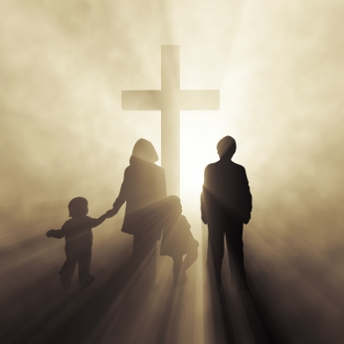
„Gott selbst, der Gott des Friedens, helfe euch, ein durch und durch geheiligtes Leben zu führen. Er bewahre euer ganzes Wesen – Geist, Seele und Leib -, damit, wenn Jesus Christus, unser Herr, wiederkommt, nichts an euch ist, was Tadel verdient.“
1.Thessalonicher-Brief 5,23

Slide 34
III. Er unterstützt mein
Reifeprozess

Slide 35
„Sollte ich nicht hassen, Herr, die dich hassen, nicht die verabscheuen, die sich gegen dich erheben?“
Psalm 139,21

Slide 36
„Erforsche mich, Gott, und erkenne, was in meinem Herzen vor sich geht prüfe mich und erkenne meine Gedanken!“
Psalm 139,23

Slide 37
„Zeige mir, wenn ich auf falschen Wegen gehe, und führe mich den
Weg zum ewigen Leben.“
Psalm 139,24

Slide 38
Schlussgedanke

Slide 39

„Weil ihr nun also seine Söhne und Töchter seid, hat Gott den Geist seines Sohnes in eure Herzen gesandt, den Geist, der in uns betet und ‚Abba, Vater!‘ ruft.“
Galater-Brief 4,6

Slide 40
„Von allen Seiten umschliesst du mich und legst auf mich deine Hand.“
Psalm 139,5

Slide 41
„Ein unfassbares Wunder ist diese Erkenntnis für mich; zu hoch, als dass ich es je begreifen könnte.“
Psalm 139,6

